Slide 1
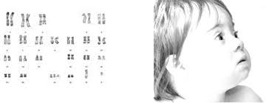
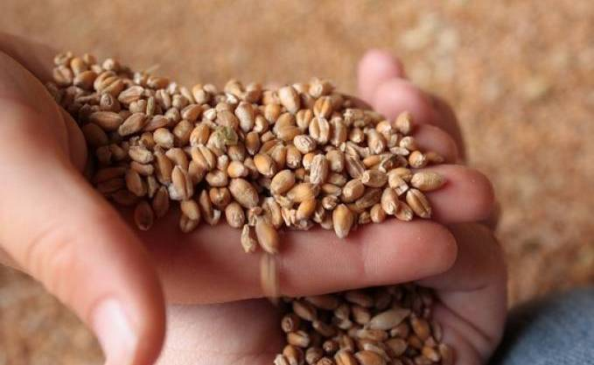
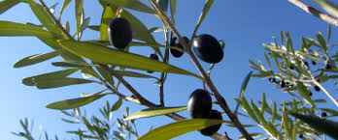
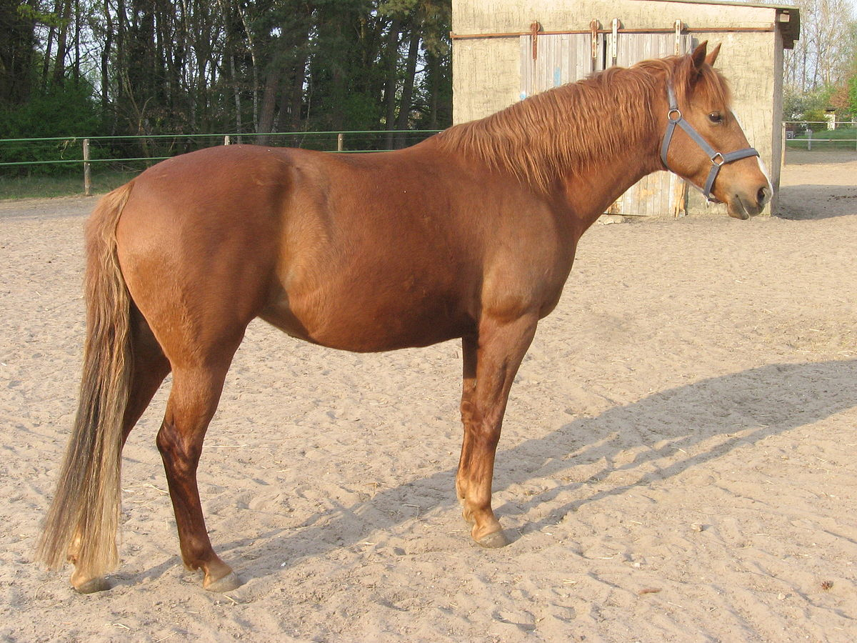
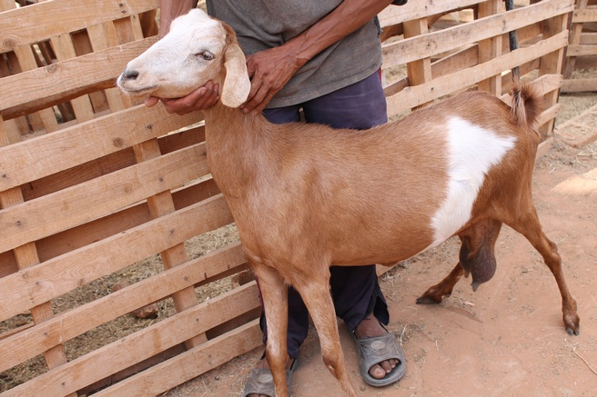
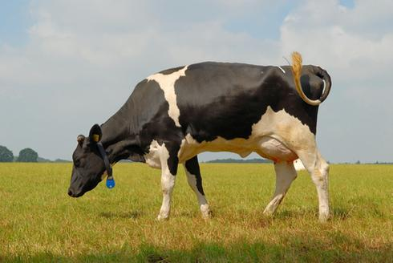
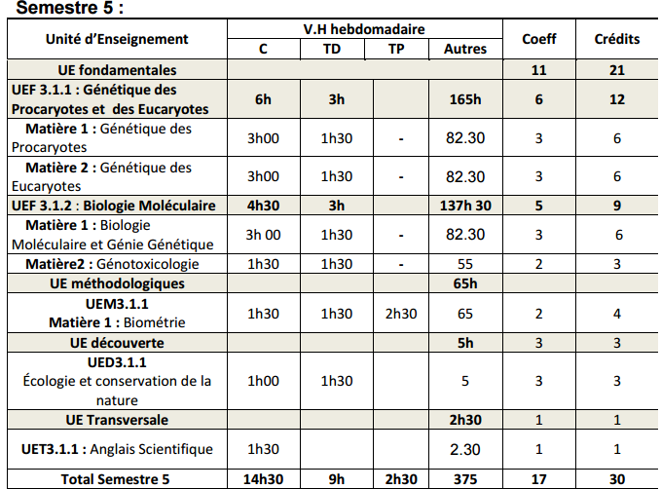
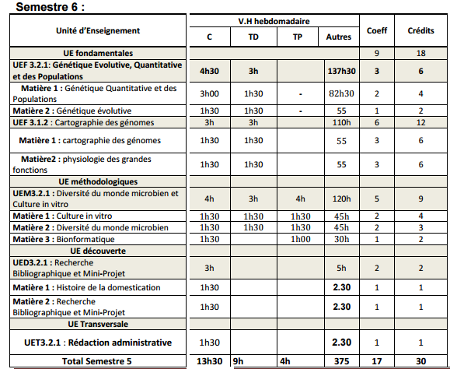
Université de Tlemcen
Département de Biologie, Faculté des sciences de la nature et de la vie des sciences de la terre et de l’univers (SNV-STU)
Licence, Master et Doctorat
académique en Génétique
Présentation
Potentielle
La Licence de Génétique constitue une formation d’excellence qui permet une formation d’étudiants scientifiques à des approches multidisciplinaires en sciences de la vie (génétique animal, végétal, microbienne et humaine, génomique, génétique des populations, développement normal et pathologique, biologie cellulaire, Biologie moléculaire appliqué, etc.) utilisant les différents outils génétiques
Une équipe de formation conséquente dont certain sont expert internationaux dans le domaine.
Insertion Professionnelle
La majorité des enseignant(e)s sont des docteurs et donc des spécialistes.
Secteur d’activité :
Recherche, Agriculture, Santé et Industrie
Métiers :
Chercheurs statutaires, CNIAG, ITELv, INRAA……
Chercheurs dans le secteur privé et création de sociétés
Cadres de l’Industrie
.
Collaboration avec 7 laboratoires étranger reconnu sur le plan international,
Collaboration avec des laboratoire et centre de recherche national,
Collaboration avec différentes institution de recherche dans le domaine de l’élevage et de l’agriculture,
Plusieurs projet de recherche en cours.
Objectifs
Le parcours donne aux étudiants une formation à la fois théorique et pratique dans les domaines les plus récents de la Biologie Moléculaire,, et plus particulièrement de la Génétique, des Biotechnologies, et de la Génomique Fonctionnelle. Ces différents domaines sont développés sur l’ensemble des systèmes du monde vivant, allant des bactéries aux animaux, ainsi qu’à l’Homme, :
La formation proposée vise à apporter une culture scientifique générale et une solide formation dans le domaine des sciences du vivant. Elle offre également à l’étudiant la possibilité d’acquérir de bonnes méthodes de travail et d’analyse et de développer ses compétences afin d’aborder au mieux son projet de formation
Organigramme
Tronc Commun Science de la Nature et de la Vie (TCSNV) 1ére et 2éme année
Programme
Licence GENETIQUE
3éme année
Conventions:
l’université de Bari, Italie
l’université de limoges, France
plusieurs centre de recherche Nationaux et internationaux
Le programme de la licence génétique comprend des unités d’enseignement (UE)
Poursuite d'études
Un Master dans le domaine
Un doctorat dans le domaine

